Slide 1
Thứ tư ngày 13 tháng 12 năm 2023
TOÁN:Chia số có ba chữ số cho số có một chữ số (tiết 3)

Slide 2
TRÒ CHƠI KHỞI ĐỘNG

Slide 3
CHỌN QUÀ EM THÍCH!
Notes:
Click vào kem để tới câu hỏi
Tại slide câu hỏi, click vào kem để quay về
Khi chơi xong, click vào mây và mặt trời để đến bài mới

Slide 4
Trong phép chia có dư, số dư như thế nào so với số chia?
Bé hơn
Lớn hơn
Bằng

Slide 5
64 : 8 = ?
6
8
9

Slide 6
369 : 3 = ?
213
123
321

Slide 7
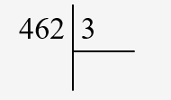
1
Đặt tính rồi tính( theo mẫu):
1
6
1
5
4
1
2
0
462 : 3 = 154

Slide 8
1
Đặt tính rồi tính( theo mẫu):
3
518
5
844
8
403
810
9
10
13
1
01
18
3
103
04
44
4
105
00
0
90
134
403 : 3 = 134(dư 1)
518 : 5 = 103(dư 3)
844 : 8 = 105(dư 4)
810 : 9 = 90

Slide 9
2
Tính nhẩm( theo mẫu):
Quan sát ví dụ mẫu rồi thực hiện tính nhẩm kết quả phép chia số tròn trăm cho một số.
Mẫu : 600 : 2 = ?
Nhẩm: 6 trăm : 2 = 3 trăm
600 : 2 = 300
400 : 4 =
4 trăm : 4 = 1 trăm
400 : 4 = 100
600 : 3 =
6 trăm : 3 = 2 trăm
600 : 3 = 200
800 : 2 =
8 trăm : 2 = 4 trăm
800 : 2 = 400

Slide 10
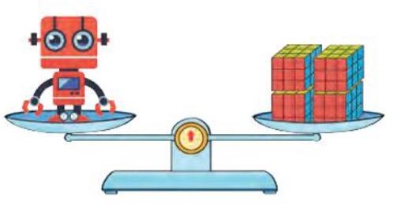
Biết con rô- bốt cân nặng 600g và các khối
ru bích giống nhau. Vậy mỗi khối
ru-bích cân nặng g
?
Muốn tìm mỗi khối ru-bích cân nặng bao nhiêu gam ta lấy cân năng con rô-bốt (600g) chia cho số khối ru-bích (4 khối ru-bích)
Muốn tìm mỗi khối ru-bích cân nặng bao nhiêu gam ta làm thế nào?
Bài giải
Mỗi khối ru-bích cân nặng số gam là:
600 : 4 = 150 (g)
Đáp số: 150g.
Tóm tắt:
Con rô-bốt: 600g
Con rô-bốt = 4 khối ru-bích
1 khối ru-bích: … g?

Slide 11
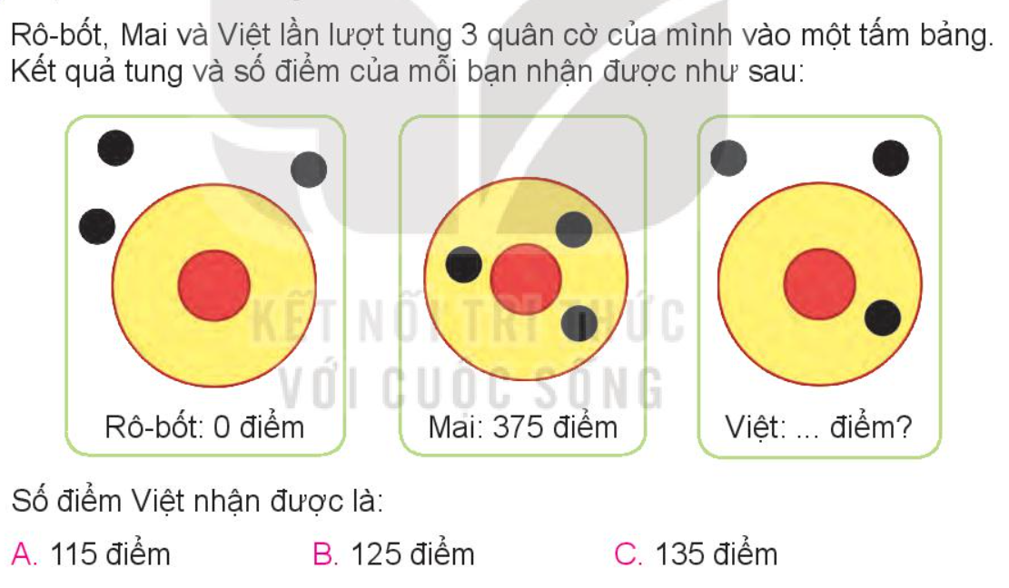
4
Chọn câu trả lời đúng

Slide 12
4
Chọn câu trả lời đúng
Muốn tìm số điểm Việt nhận được, ta cần tính xem 1 quân cờ trên đĩa nhận được bao nhiêu điểm bằng cách lấy số điểm của Mai chia cho số quân cờ của Mai trên đĩa.
Muốn tìm số điểm Việt nhận được ta làm thế nào?
Tóm tắt:
0 quân cờ: 0 điểm
3 quân cờ: 375 điểm
1 quân cờ: … điểm?
Bài giải
Số điểm Việt nhận được là:
375 : 3 = 125 (điểm)
Đáp số: 125 điểm.

Slide 13
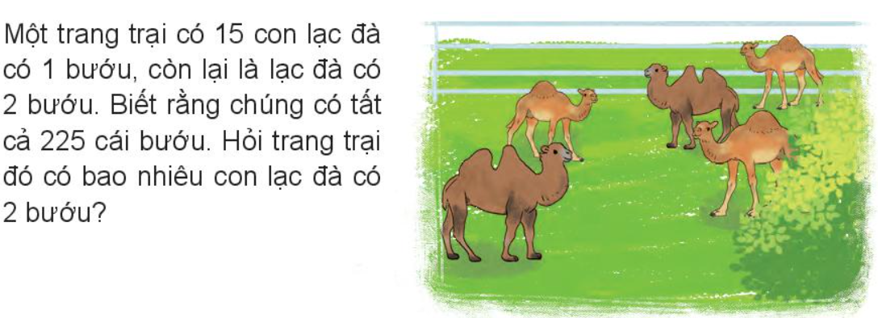
5
Bài giải
Số cái bướu của lạc đà có hai cái bướu là:
225 – 15 = 210 (cái bướu)
Số con lạc đà có hai cái bướu là:
210 : 2 = 105 (con)
Đáp số : 105 con

Slide 14
CỦNG CỐ - DẶN DÒ
Hẹn gặp lại các em

